Slide 1
VƯỢT CHƯỚNG NGẠI VẬT
By: NK PowerSkills

Slide 3
CÂU HỎI:
SAI
ĐÚNG
SAI
SAI

Slide 4
CÂU HỎI:
SAI
ĐÚNG
SAI
SAI

Slide 5
CÂU HỎI:
SAI
ĐÚNG
SAI
SAI

Slide 6
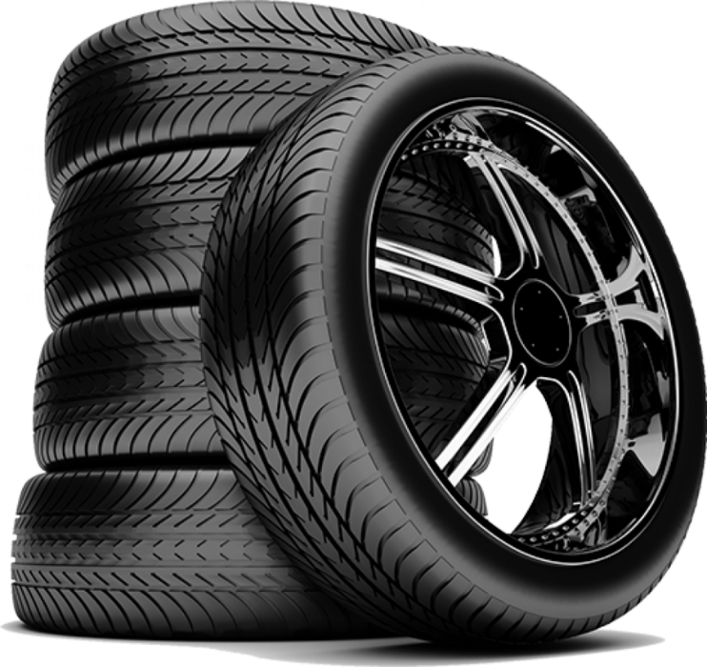
CÂU HỎI:
SAI
ĐÚNG
SAI
SAI

Slide 7
CÂU HỎI:
SAI
ĐÚNG
SAI
SAI

